Slide 1
CF02_1_1_video_medición de impacto
Motion gráphics + Animación 2D
Producción Audiovisual de Videos Animados haciendo uso de técnicas de animación 2D +. Motion Graphics con voz en off.

Slide 2


Indicaciones para la producción
Inicia con el logo animado del SENA.
Título: Medición de impacto.
Audio/ Narración
Música de inicio
Referencias de las imágenes: SENA logo

Slide 3


Indicaciones para la producción
El video inicia mostrando una serie de datos que se están analizando a raíz de fallas eléctricas constantes.
15 min
Audio/ Narración
Un empresa al realizar su matriz de riesgo para medir la frecuencia de los sucesos y su plan de contingencia nota que el sistema de respaldo, cada vez que sucede una falla eléctrica tiene una duración de 15 minutos para recuperarse.
Referencias de las imágenes: https://stock.adobe.com/co/video/seo-search-engine-optimization-conceptual-2d-animation-4k-video-clip/500669547

Slide 4

Indicaciones para la producción
TR = Tiempo de recuperación
CS = Cantidad de veces que se presentó el suceso.
Se mantiene el computador anterior y en él aparecen las variables y las cifras que se van diciendo.
15 min
15 veces
Audio/ Narración
Ahora bien, si a esta situación se suma el hecho de que se presentó 15 veces en el periodo de estudio, es necesario aplicar la siguiente fórmula para su análisis, donde tenemos las siguientes variables. TR = Tiempo de recuperación y CS = Cantidad de veces que se presentó el suceso.
Referencias de las imágenes:

Slide 5

Indicaciones para la producción
TOTAL TIEMPO = TR x CS
Se acerca más la pantalla y a modo de whiteboard, se va escribiendo la fórmula conforme se va explicando
TOTAL TIEMPO = 225 Minutos lo cual equivale a 3,75 Horas
Audio/ Narración
Se dice entonces que el total del tiempo es igual a TR por CS. Reemplazando los valores se tiene que el total de tiempo son 225 minutos, lo que equivale a 3,75 horas.
Referencias de las imágenes:

Slide 6
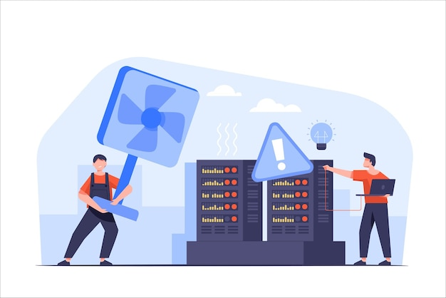
Indicaciones para la producción
TOTAL TIEMPO = 225 Minutos lo cual equivale a 3,75 Horas
Se quedan las cifras en la pantalla y un gráfico animado relacionado con el audio.
Audio/ Narración
Este dato, entonces, es el tiempo estimado en el cual el sistema estuvo inoperable por temas de falla eléctrica. Ahora bien, se podría decir que este tiempo no es significativo.
Referencias de las imágenes:
https://www.freepik.es/vector-gratis/mensaje-sistema-alerta-falla-critica-sistema-vista-centro-datos-sala-servidores-bastidores-trabajadores-sistema-eliminacion-calor-error-sobrecalentamiento-alta-temperatura_24070628.htm#query=falla%20el%C3%A9ctrica&position=4&from_view=search

Slide 7
Indicaciones para la producción
TOTAL AÑO = (225 x 12) 2700 minutos lo cual equivale a 45 Horas
Luego, ahora se calcula un estimado de lo que podría ser en tiempo al año, la inoperabilidad de la empresa. A modo de whiteboard se va escribiendo la fórmula conforme se va narrando.
Audio/ Narración
Sin embargo, no se sabe cuántas veces se presente al año teniendo en cuenta la tendencia. Se podría deducir lo siguiente: el total año es igual a 225 minutos x 12 meses, dando como resultado 2700 minutos que equivalen a 45 horas.
Referencias de las imágenes:

Slide 8
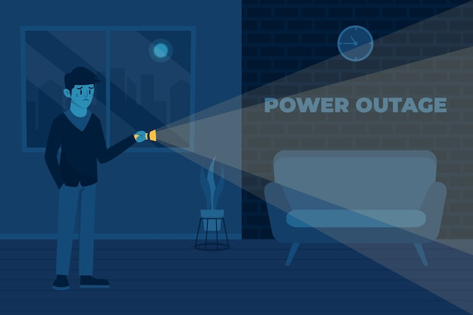
Indicaciones para la producción
Aparece ahora un vector animado mostrando la realidad de la empresa y su proyección al año.
¡45 Horas!
Audio/ Narración
Esta cifra representa un problema bastante notable pues durante casi dos días completos dejó de prestar servicios la organización. Dato basado en los datos recogidos.
Referencias de las imágenes: https://www.freepik.es/vector-gratis/dibujado-mano-ilustracion-corte-energia-diseno-plano_22110793.htm#query=falla%20el%C3%A9ctrica&position=43&from_view=search

Slide 9

Indicaciones para la producción
Luego se muestran datos en los que los riesgos pueden ser más grandes si las variables también se modifican.
Audio/ Narración
También se podría suponer que este número puede llegar aumentar, debido al lugar donde está ubicada la empresa, debido a la compañía prestadora de servicios, los tiempos de recuperación de la planta eléctrica y autonomía de la UPS de respaldo, entre otros.
Referencias de las imágenes: https://stock.adobe.com/co/video/businessman-analysing-business-data-and-financial-report-company-earning-and-budget-management-graph-chart-and-diagram-on-digital-screen-2d-animation-4k-video-clip/501973426

Slide 10



Indicaciones para la producción
Después se aleja la pantalla del computador, mostrando nuevamente completo y a los lados van saliendo vectores relacionados con el análisis de ese tiempo traducido en dinero e insatisfacción de las personas.
Audio/ Narración
Es importante, cuando se analiza el aspecto de afectación al negocio en el tiempo, que se traduzca estas cifras a dinero, pues es allí dónde se puede observar aún más el impacto sobre el negocio, al dejar de operar durante dicho tiempo y la afectación en el futuro que traerá en sus clientes o nicho de mercado.
Referencias de las imágenes: https://stock.adobe.com/co/video/business-accounting-income-expenditure-investment-revenue-calculation-concept-financial-corporate-income-tax-data-business-audit-money-management-2d-animation-4k-video-clip/448500574
https://www.flaticon.es/icono-gratis/perdida-de-dinero_2863358

Slide 11

Indicaciones para la producción
Se muestra ahora que es más lo que pierde al no tener un plan de contingencia.
Audio/ Narración
Daños frecuentes como estos, sobre todo en empresas dependientes de ello, como una entidad bancaria, pueden ocasionar mala reputación y por ende pérdida de su imagen y posicionamiento de marca.
Referencias de las imágenes: https://stock.adobe.com/co/video/depressed-man-lose-on-betting-online-on-computer/480206008

Slide 12
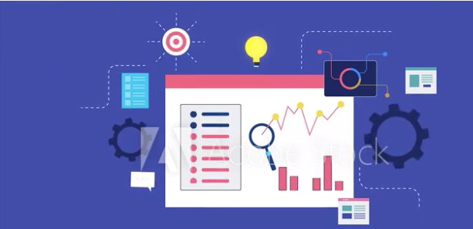
Indicaciones para la producción
El video cierra mostrando la importancia de su inversión.
Audio/ Narración
Tenga en cuenta que la implementación de un plan de contingencia, inmerso en un SGCN, siempre será una inversión menor frente a la reparación que pueden ocasionar los daños, previamente expuestos.
Referencias de las imágenes: https://stock.adobe.com/co/video/cartoon-style-2d-animation-of-business-data-intelligence-software-business-analytics-digital-marketing-mix-concept/492308849

